Slide 1
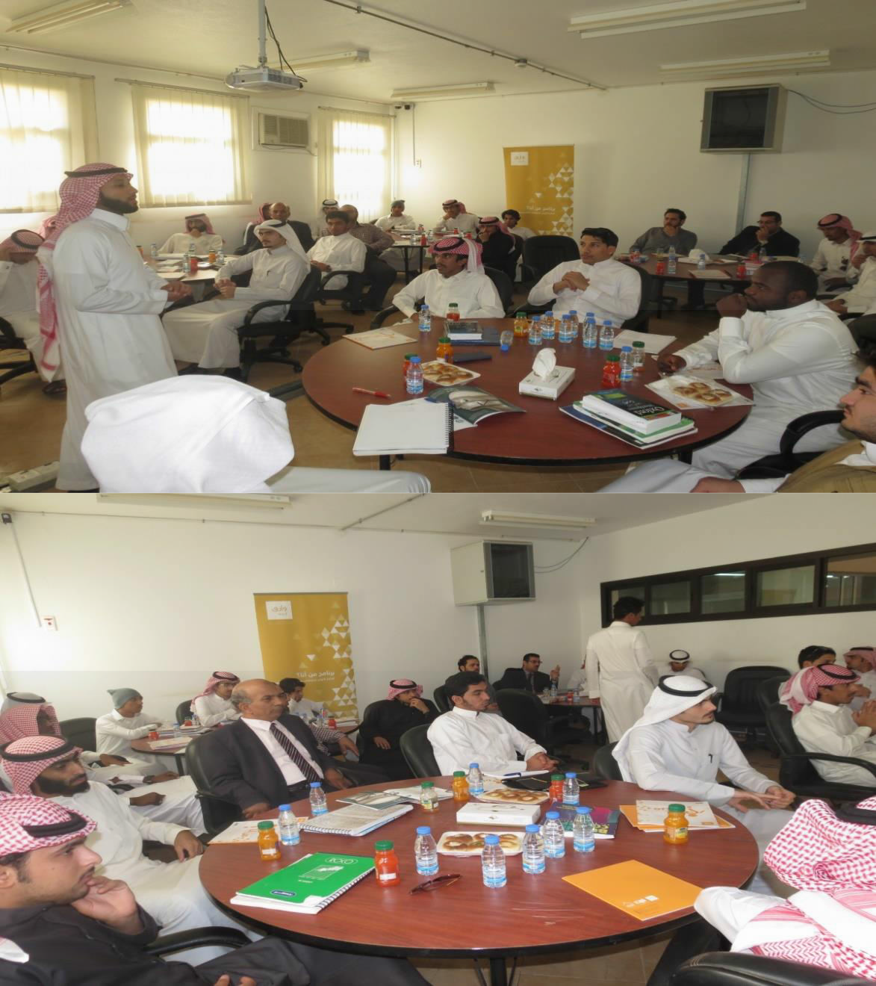
)فراو( Εارود ىلوأ فيضتست عمتجملا Δيلك
عϤتΠϤلا ΔيϠكب Δيباطلا Δطشنأا تϤظن ،Δيتاάلا ΕاέΪقلاϭ ΕاέΎϬϤلا ريوطتب ΎϬمΎϤتها نϤض زكرم لΒق نم ΔعمΎΠϠل ΔمΪقϤلا ΔΒيέΪتلا ΕاέϭΪلا ىلϭأ Ώاطلا ϥϭؤش ΓΩΎϤع عم ϥϭΎعتلΎب ΪϤتعϤلا ΏέΪϤلا ΎϬمΪق يتلا ΓέϭΪلا تلϭΎنتϭ ،ΏΎΒشلا ΔيϤنتل Ωونعلا Γريمأا ΔسسؤϤل عبΎتلا )فέاϭ( ΔيصΨشلا فاΪهأا مسέϭ Δيتاάلا ΕاέΎϬϤلا ΔيϤنت ،ϥايسعلا ΪϤحأ /ΫΎتسأا فέاϭ زكرم نم
،ΎϬيبوسنمϭ ΔيϠكلا Ώاρ نم ΎبέΪتم نيرشعϭ ΔسϤخ ΓέϭΪلا رπحϭ ،ΔفϠتΨϤلا ΔيرϤعلا لحارϤϠل
.ـه˺˽˼˿-˺-˻˾ ءΎثاثلا ϡوي ΡΎΒص نم Γرشع ΔينΎثلا ىتح ΔعسΎتلا ΔعΎسلا نم ΕΪتماϭ

Slide 2
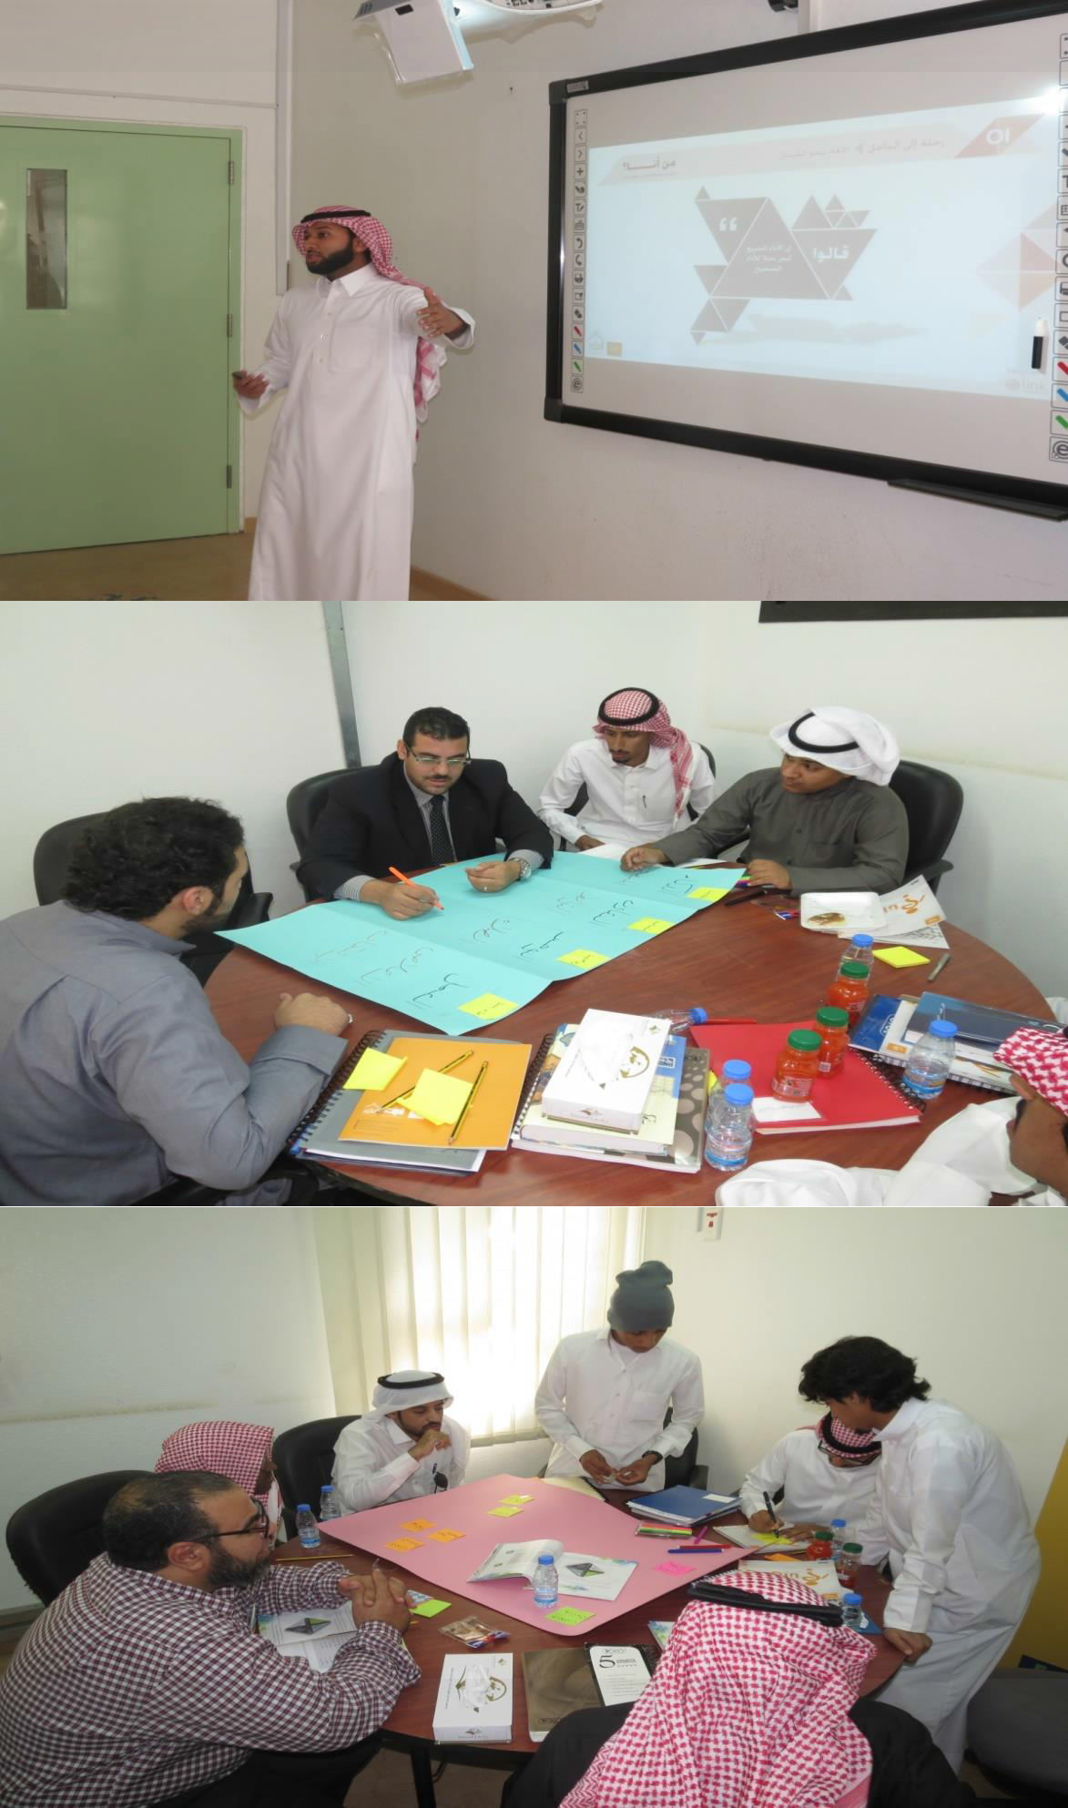

Slide 3
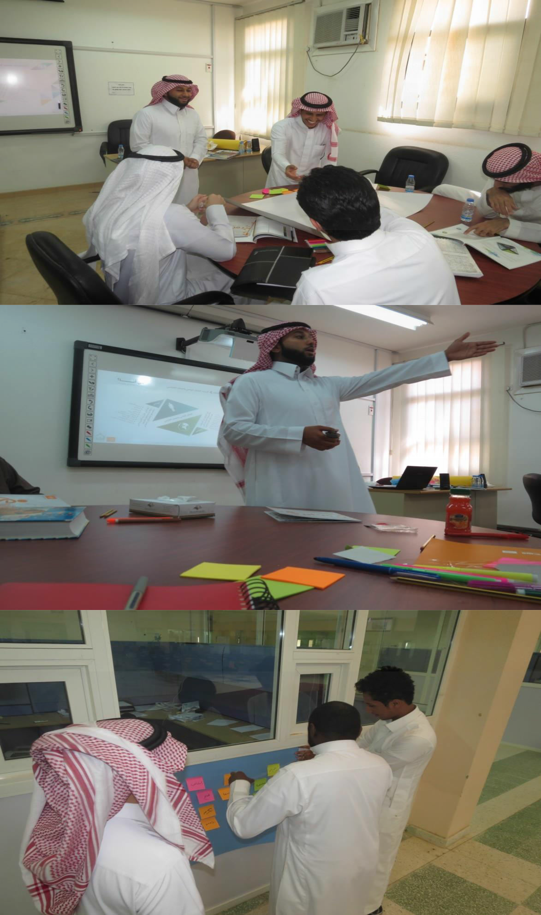

Slide 4
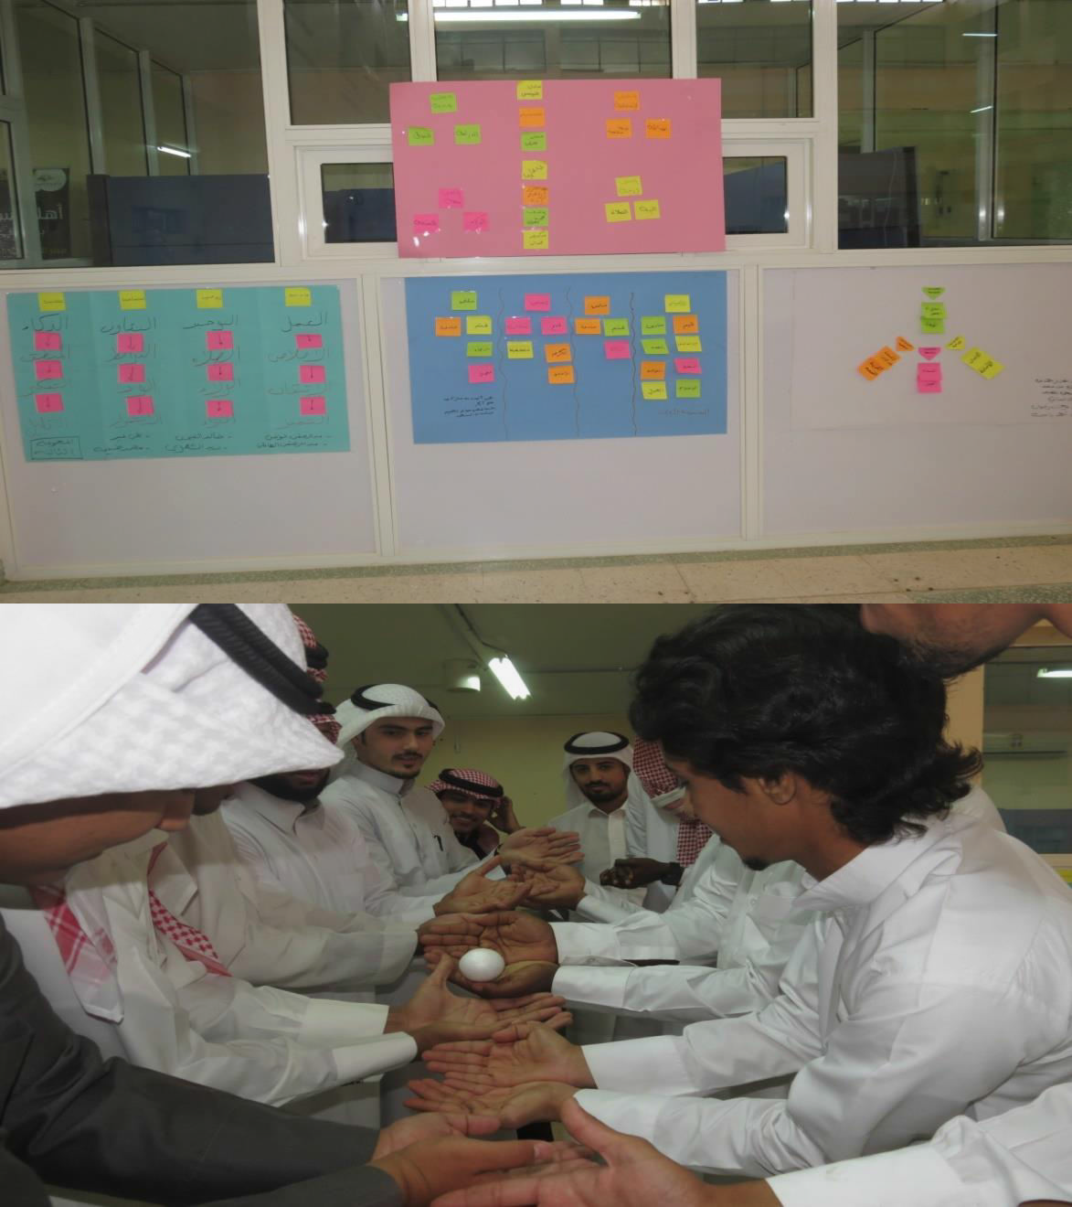

Slide 5
